Slide 1
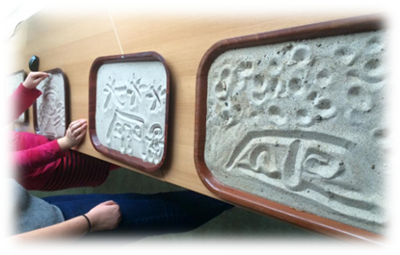
Zandkorrels
Genesis 13:14-16
“De Heer zei tegen Abram: ‘Kijk eens goed om je heen, naar het noorden en het zuiden, naar het oosten en het westen. Al het land dat je ziet, zal ik aan jou en aan je nakomelingen geven. Het zal altijd van jullie zijn. Ik zal je heel veel nakomelingen geven. Ze zullen ontelbaar zijn, net als het zand op de aarde ontelbaar is.”
Abraham zou zoveel nakomelingen krijgen als de zandkorrels in de woestijn!
Opdracht
Nodig:
Dienbladen
Zand
Camera om foto’s van het zand te maken
Probeer eens zand te tellen. Leg 10 losse zandkorrels op een schoteltje!
Neem nu een dienblad vol met zand. Hoeveel korrels zijn dat, denk je?
Je mag nu een tekening maken in het zand op je dienblad.
Wat wens jij voor de toekomst?
Maak hierna een foto van je tekening.

